Slide 1
PRESENTACIÓN CURSO HTML5

Slide 2
Introducción.
En este tema vamos a ver:
Introducción a los objetos
Métodos
Uso de this
Objeto String
Destructuracion de objetos

Slide 3
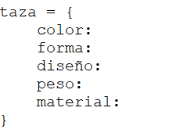


Introducción
En JavaScript, un objeto es un entidad independiente con propiedades y tipos. Compáralo con una taza, por ejemplo. Una taza es un objeto con propiedades. Una taza tiene un color, un diseño, un peso, un material del que está hecha, etc. Del mismo modo, los objetos de JavaScript pueden tener propiedades que definan sus características.
Ambas son tazas, pero con diferentes características

Slide 4
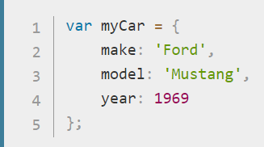
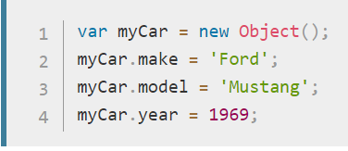
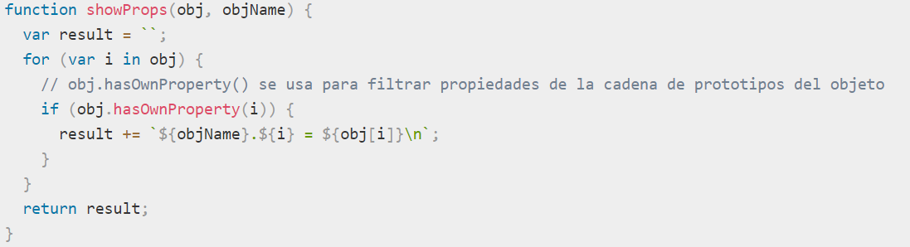
Introducción
Un objeto de JavaScript tiene propiedades asociadas a él. Una propiedad de un objeto se puede explicar como una variable adjunta al objeto.
Declarar un Objeto
Puedes usar la notación de corchetes con for...in para iterar sobre todas las propiedades enumerables de un objeto.

Slide 5
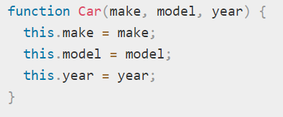

Función constructora
Definir el tipo de objeto escribiendo una función constructora. Existe una fuerte convención, con buena razón, para utilizar en mayúscula la letra inicial.
Crear una instancia del objeto con el operador new.
Herencia
Todos los objetos en JavaScript heredan de al menos otro objeto. El objeto del que se hereda se conoce como el prototipo, y las propiedades heredadas se pueden encontrar en el objeto prototype del constructor.
Notes:
No vamos a hablar de la Herencia, nos parece que es un contenido muy profundo para el contenido que queremos mostrar en este curso.

Slide 6

Definición de las propiedades de un tipo de objeto
Puedes agregar una propiedad a un tipo de objeto definido previamente mediante el uso de la propiedad prototype. Esto define una propiedad que es compartida por todos los objetos del tipo especificado, en lugar de por una sola instancia del objeto.
Notes:
El siguiente código agrega una propiedad color a todos los objetos del tipo Car, y luego asigna un valor a la propiedad color del objeto car1.

Slide 7
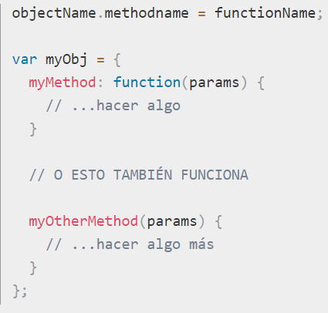
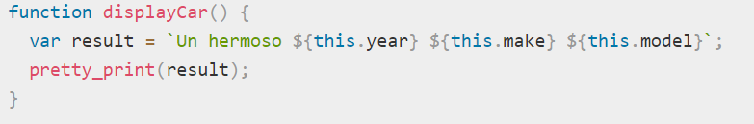

Definición de métodos
Un método es una función asociada a un objeto, o, simplemente, un método es una propiedad de un objeto que es una función. Los métodos se definen normalmente como una función, con excepción de que tienen que ser asignados como la propiedad de un objeto.
Puedes definir métodos para un tipo de objeto incluyendo una definición del método en la función constructora del objeto.
Puedes hacer de esta función un método de Car agregando la declaración

Slide 8
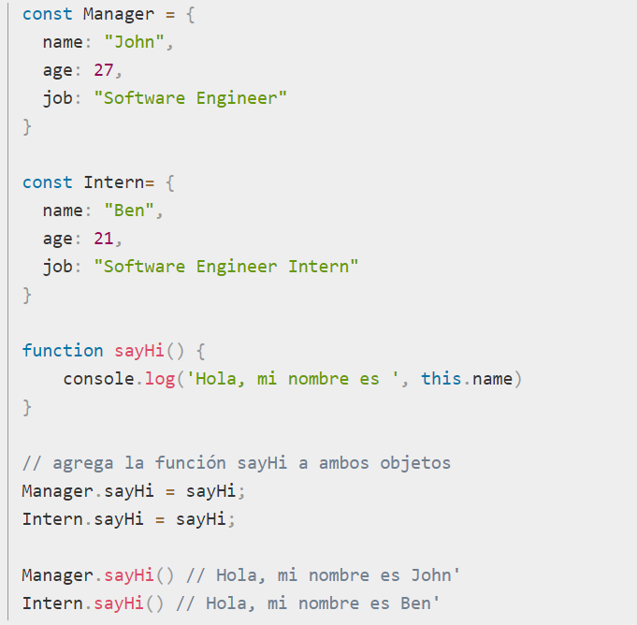
Usar ‘this’ para referencias a objetos
JavaScript tiene una palabra clave especial, this, que puedes usar dentro de un método para referirte al objeto actual.
Por ejemplo, supongamos que tienes 2 objetos,Manager e Intern.
Cada objeto tiene su propio name,age y job. En la función sayHi(), observa que hay this.name.

Slide 9
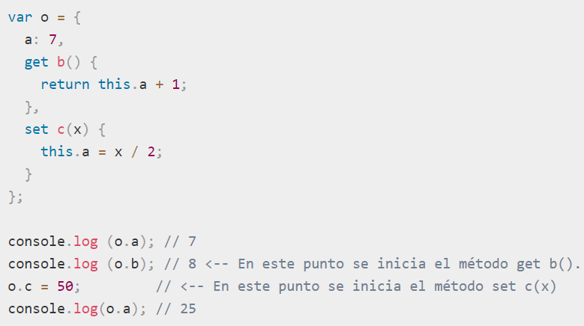
Getters and Setters
Un captador (getter) es un método que obtiene el valor de una propiedad específica.
Un establecedor (setter) es un método que establece el valor de una propiedad específica. Puedes definir captadores y establecedores en cualquier objeto principal predefinido o en un objeto definido por el usuario que admita la adición de nuevas propiedades.
Al definir captadores y establecedores usando iniciadores de objeto, todo lo que necesitas hacer es prefijar un método captador con get y un método establecedor con set.

